Slide 1

Муниципальное бюджетное дошкольное образовательное учреждение
«Детский сад «Вишенка» с. Красное»
Симферопольского района Республики Крым
_____________________________________________________________________________
ул. Комсомольская 11-«А», с. Красное, Симферопольский район, 297520, Республика Крым,
Российская Федерация, E-mail: sadik_vishenka-krasnoe@crimeaedu.ru
ОКПО 00839056 ОГРН 1159102036378 ИНН/КПП 9109010740/91090100
Структурное подразделение «Ромашка»
«ЧТО ДОЛЖЕН ЗНАТЬ И УМЕТЬ БУДУЩИЙ ПЕРВОКЛАССНИК»
Выступление перед родителями на родительском собрании
Подготовила:
учитель-логопед
Седик Алёна Васильевна

Slide 2
самое важное:
Если ваш ребенок уже умеет читать и писать, это здорово!
Но, еще важнее, его полная психологическая готовность!!!
- Как же это понять???

Slide 3
Психологическая готовность к школе: Ваш ребенок не готов, если У НЕГО ИМЕЕТСЯ:
- ЧРЕЗМЕРНАЯ ИГРИВОСТЬ
- НЕДОСТАТОЧНАЯ САМОСТОЯТЕЛЬНОСТЬ
- ИМПУЛЬСИВНОСТЬ И БЕСКОНТРОЛЬНОСТЬ ПОВЕДЕНИЯ
- НИЗКИЙ УРОВЕНЬ ЗНАНИЙ ОБ ОКРУЖАЮЩЕМ МИРЕ
- ПЛОХО РАЗВИТА КООРДИНАЦИЯ - ОБЩАЯ И МЕЛКАЯ МОТОРИКА)
- НЕДОСТАТОЧНОСТЬ РАЗВИТИЯ ПРОИЗВОЛЬНОЙ ПАМЯТИ
- ЗАДЕРЖКА РЕЧЕВОГО РАЗВИТИЯ; НЕ КРИТИЧЕН К СВОЕЙ ПЛОХОЙ И НЕПРАВИЛЬНОЙ РЕЧИ.

Slide 4
КАК РОДИТЕЛЮ ПОМОЧЬ СВОЕМУ РЕБЕНКУ, ЧТОБЫ СОХРАНИТЬ ЖЕЛАНИЕ УЧИТЬСЯ
* ПОИГРАЙТЕ С НИМ В ШКОЛУ
(ВЫ УЧИТЕЛЬ – ОН УЧЕНИК, И, НАОБОРОТ)
* РАССКАЖИТЕ О СВОЕЙ ШКОЛЬНОЙ ЖИЗНИ С ИНТЕРЕСНЫМИ ИСТОРИЯМИ
* ОБЫГРЫВАЙТЕ СЛОЖНЫЕ СИТУАЦИИ (НАПРИМЕР: ПРИШЕЛ В РАЗДЕВАЛКУ, А ТАМ НЕТ ТВОИХ ТУФЕЛЬ; НА ПАРТУ НАСЫПАЛИ МЕЛ ИЛИ МУСОР – КАК ПОСТУПИТЬ, ЧТОБ НЕ СЛОЖИЛСЯ КОНФЛИКТ…)
* ПОПРОСИТЕ РЕБЕНКА РАССКАЗАТЬ: ЧТО ОБЩЕГО МУЖДУ САДОМ И ШКОЛОЙ
* УЧИТЕ БОЛЬШЕЙ САМОСТОЯТЕЛЬНОСТИ И СОБЛЮДЕНИЯ РЕЖИМА ДНЯ

Slide 5
ПОДГОТОВКА УЧИТЕЛЕМ-ЛОГОПЕДОМ ДЕТЕЙ С тнр К ШКОЛЬНОМУ ОБУЧЕНИЮ
1) Комплексная работа над всей речевой системой, постановка и автоматизация проблемных звуков;
2) Развитие восприятия и понимания речи (простых и сложных логико-грамматических отношений с наглядностью и без);
3) Восприятие, запоминание и пересказ услышанного, умение отвечать на вопросы; умение вести диалог;
4) Работа над семантикой слов: установление связи между предметами, явлениями, действиями, качественной характеристикой предмета и т.д.
5) Формирование слоговой структуры слова и звуковой анализ
6) Интонационное оформление фразы и мн. др…..

Slide 6
помогают решать следующие КОРРЕКЦИОННО-РАЗВИВАЮЩИЕ задачи при подготовке к школе
1 Артикуляторная мобильность. Автоматизация поставленных звуков.
2 Развитие моторной ловкости и координации движений, стимулирование сенсорно-перцептивной сферы.
3 Развитие и улучшение графомоторных навыков, профилактика дисграфии.
4 Развитие связной речи. Обогащение и систематизация словарного запаса. Совершенствование лексико-грамматических представлений.
5 Обучение элементам грамоты. Чтение по слогам, словам простым предложениям.
6 Развитие фонематического слуха и правильного речевого выдоха.
7 Звуковой анализ и синтез, словоизменение и словотворчество.
8 Ориентировка в пространстве, цветовосприятие, творчество.
9 Развитие математических представлений и когнитивных процессов (памяти, логического мышления, внимания и многое др.)

Slide 7
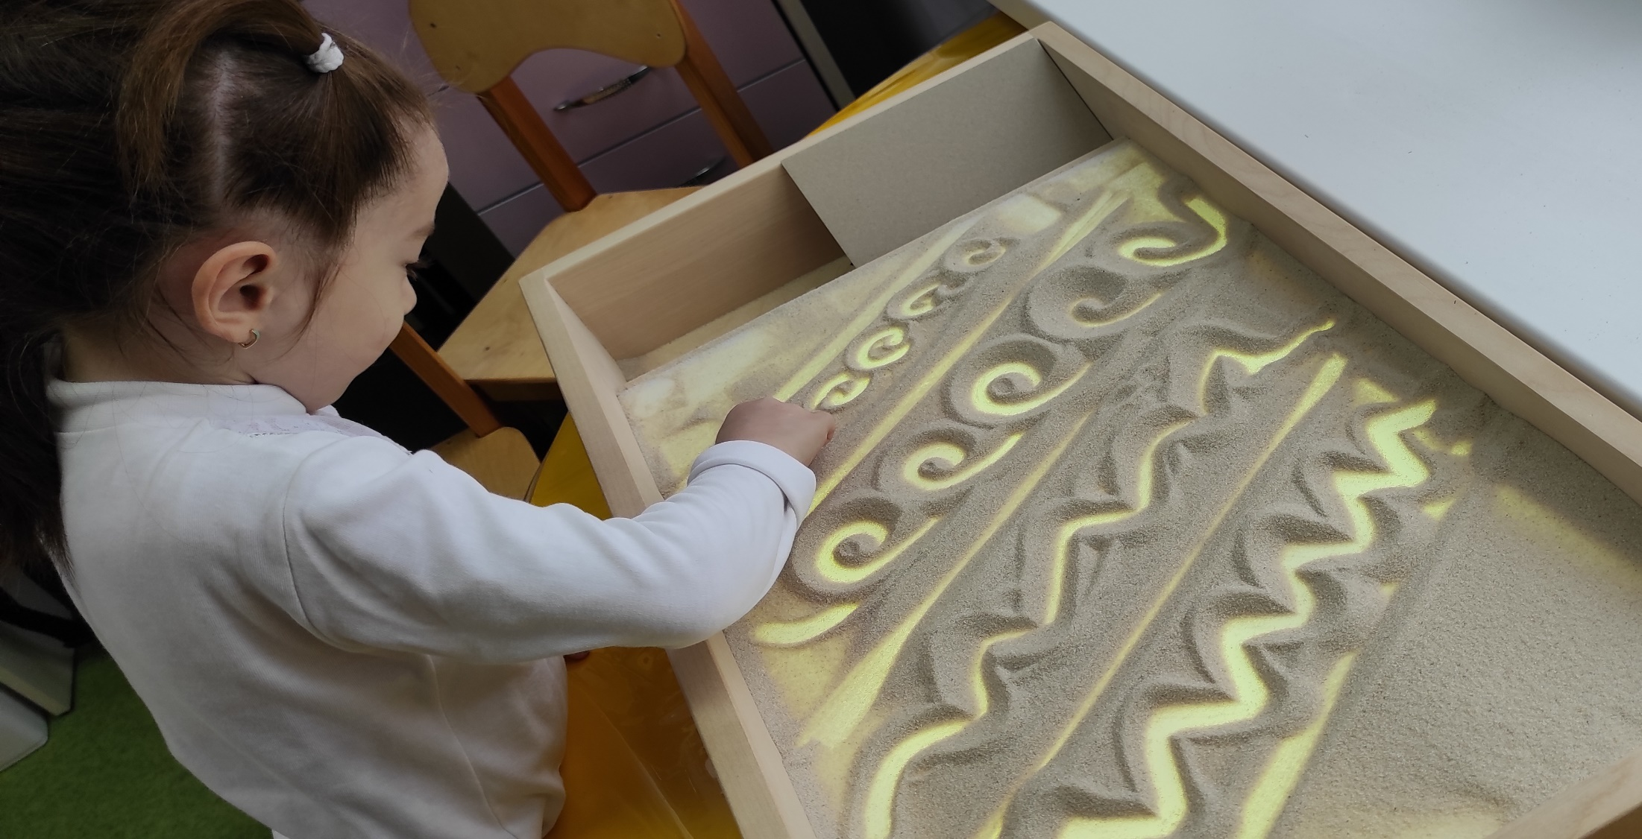
ИГРА «ПОВТОРИ УЗОР НА ПЕСКЕ»
развитие тонкой моторики, точности
и координации движений

Slide 8
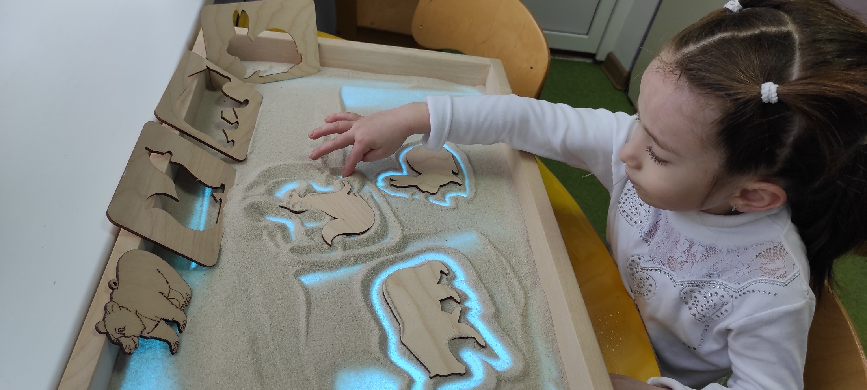
«ОБВЕДИ ФИГУРЫ ПО КОНТУРУ» развитие графомоторных навыков

Slide 9
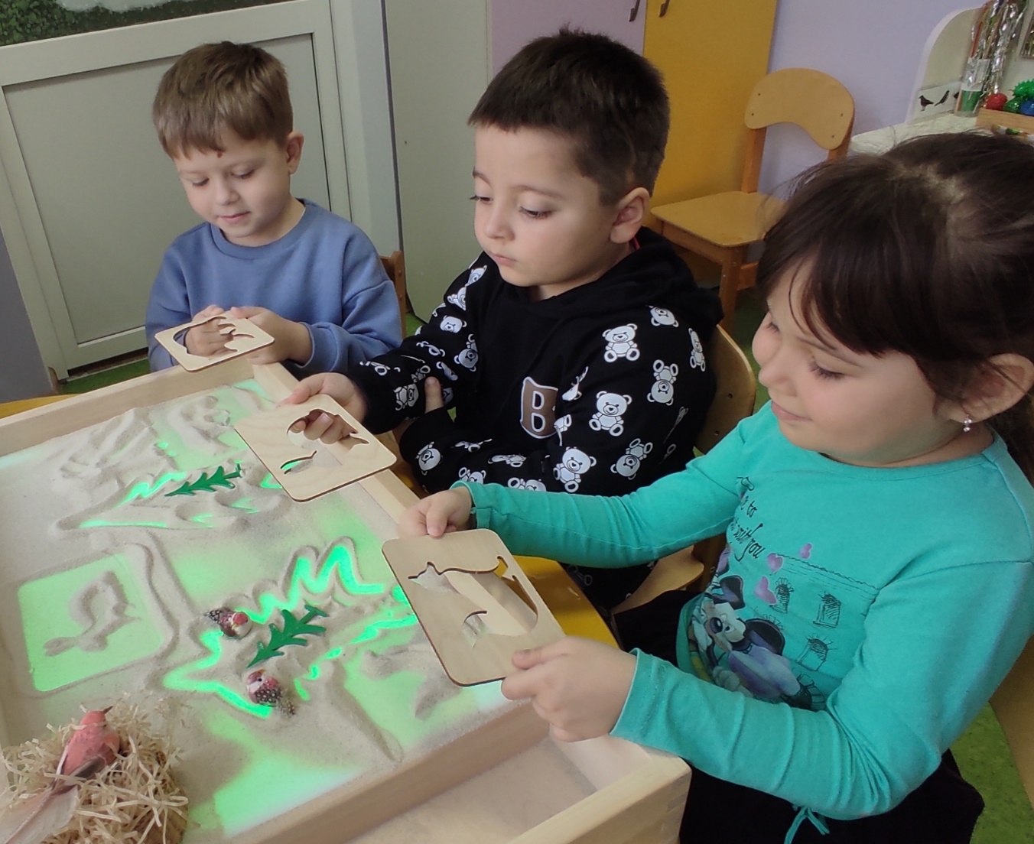
«рисуем Ёлочки, силуэты лесных жителей» профилактика моторной неловкости

Slide 10
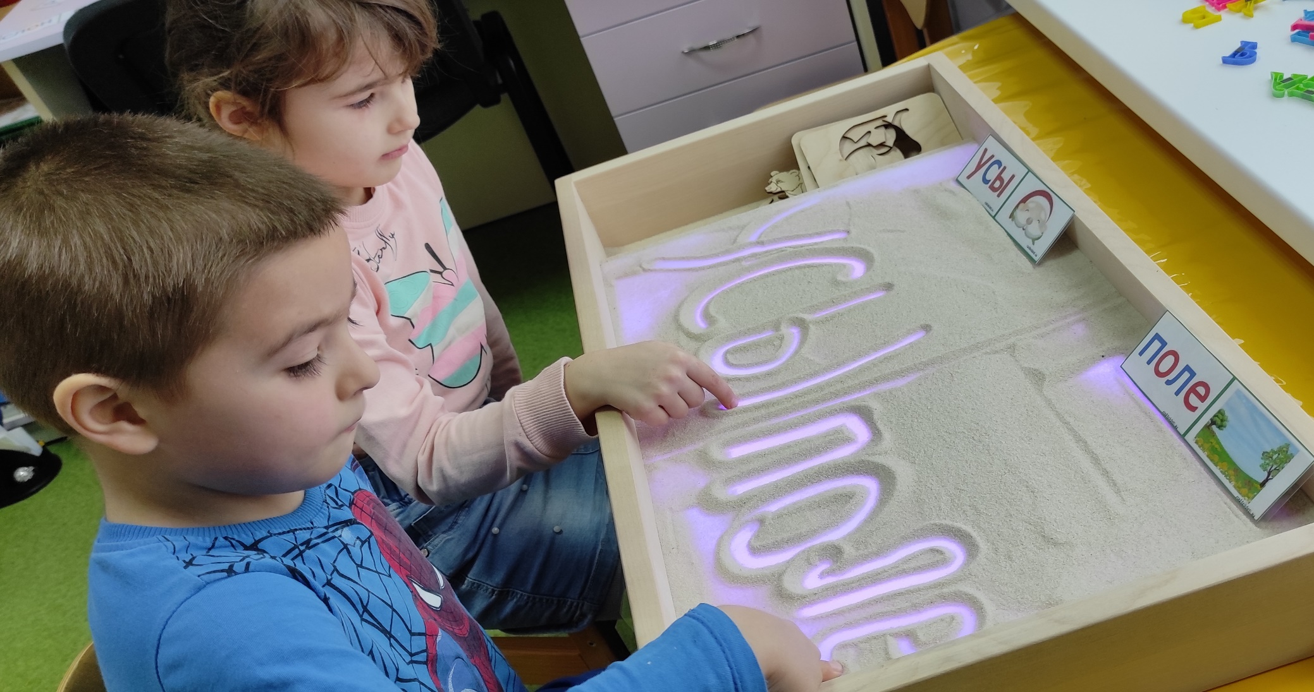
«ПИШИ-ЧИТАЙ» обучение грамоте, звуковому синтезу и анализу

Slide 11
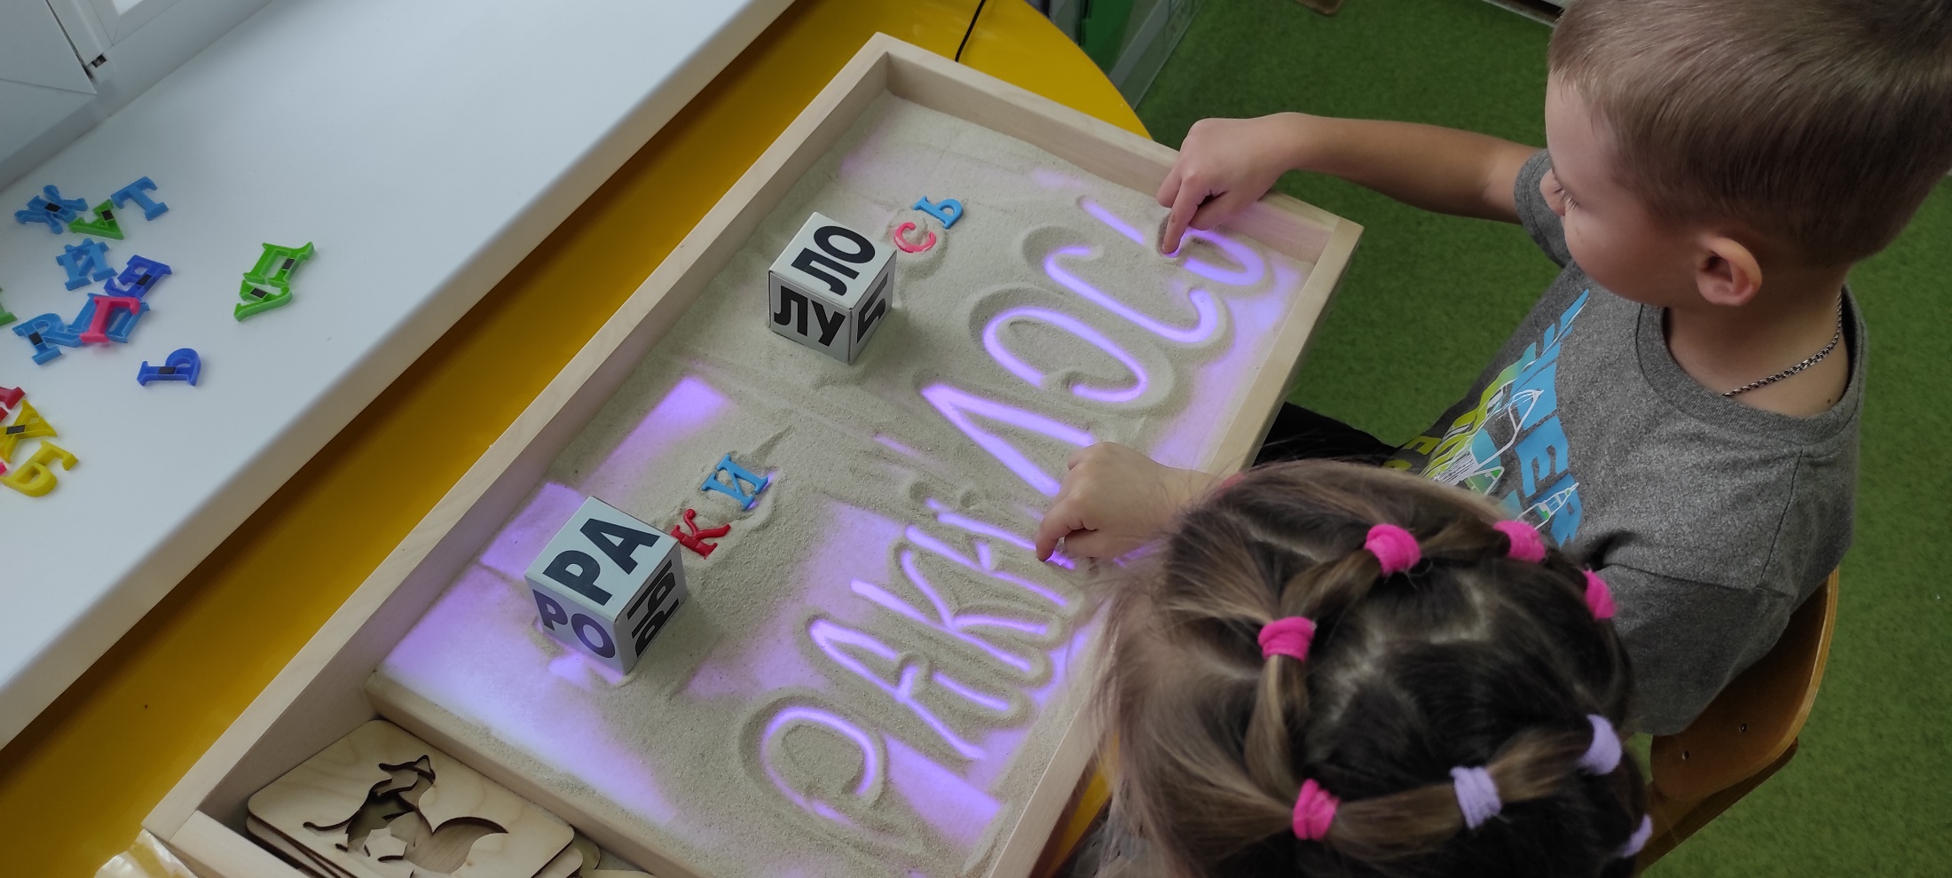
«СОСТАВЬ СЛОВО
ПО ПЕРВОМУ СЛОГУ»
(С ИСПОЛЬЗОВАНИЕм КУБИКОВ Зайцева )»

Slide 12
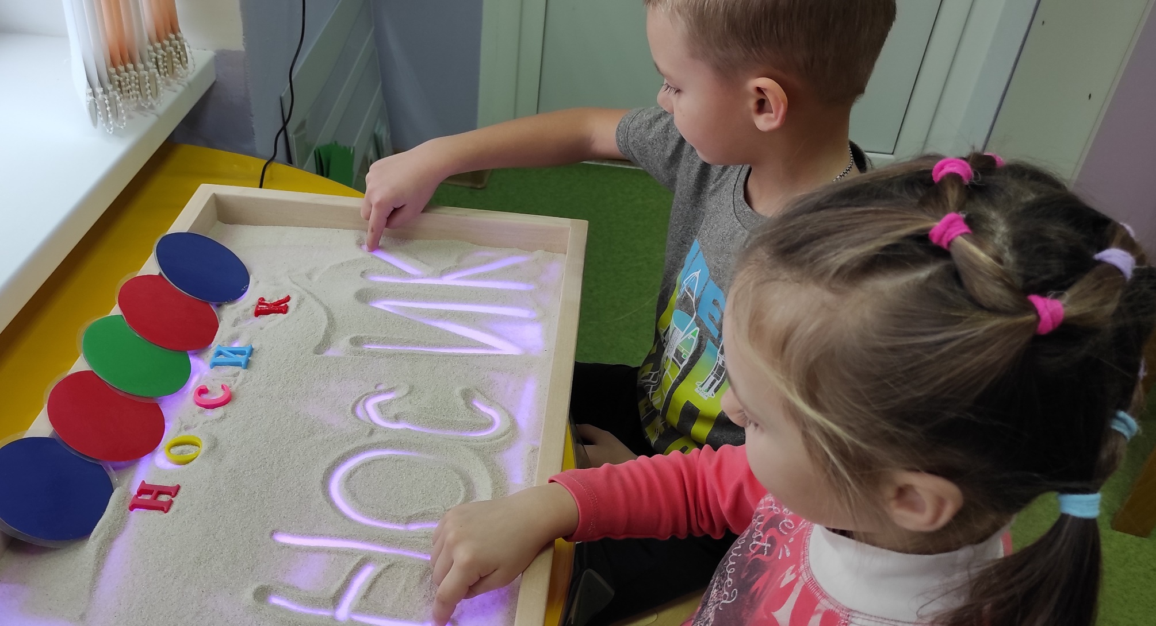
«СОСТАВЬ СЛОВО
ИЗ СПРЯТАННЫХ В ПЕСКе БУКВ,
СДЕЛАЙ ЗВУКОВОЙ АНАЛИЗ»

Slide 13
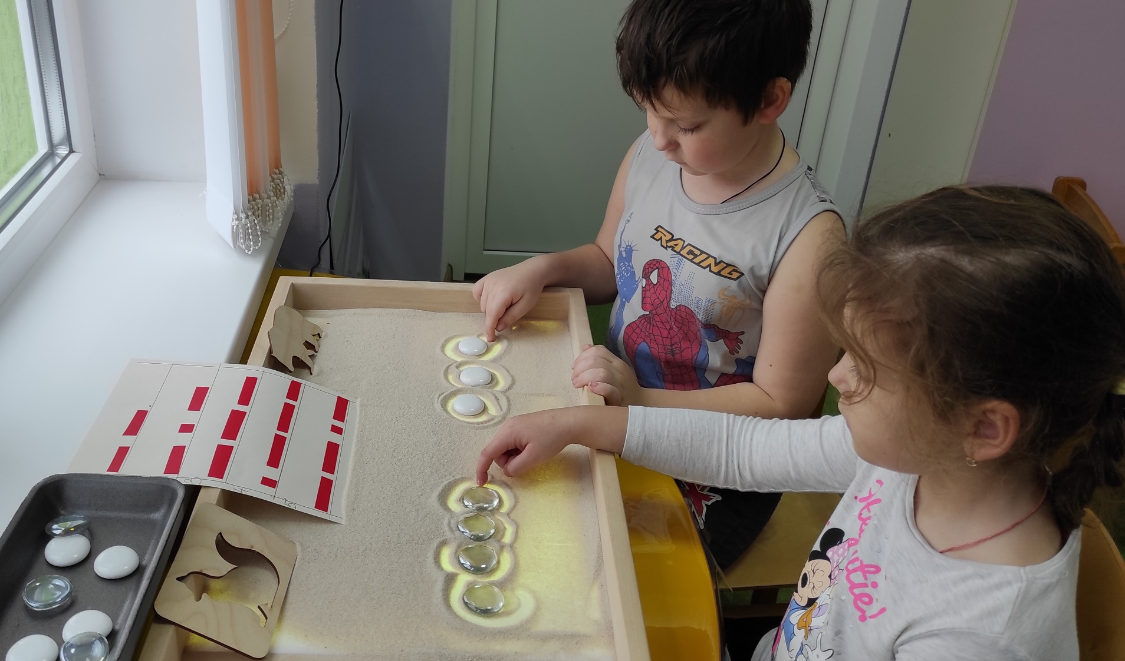
«СОСТАВЬ ПРЕДЛОЖЕНИЕ
ПО ЗАДАННОЙ СХЕМЕ»

Slide 14
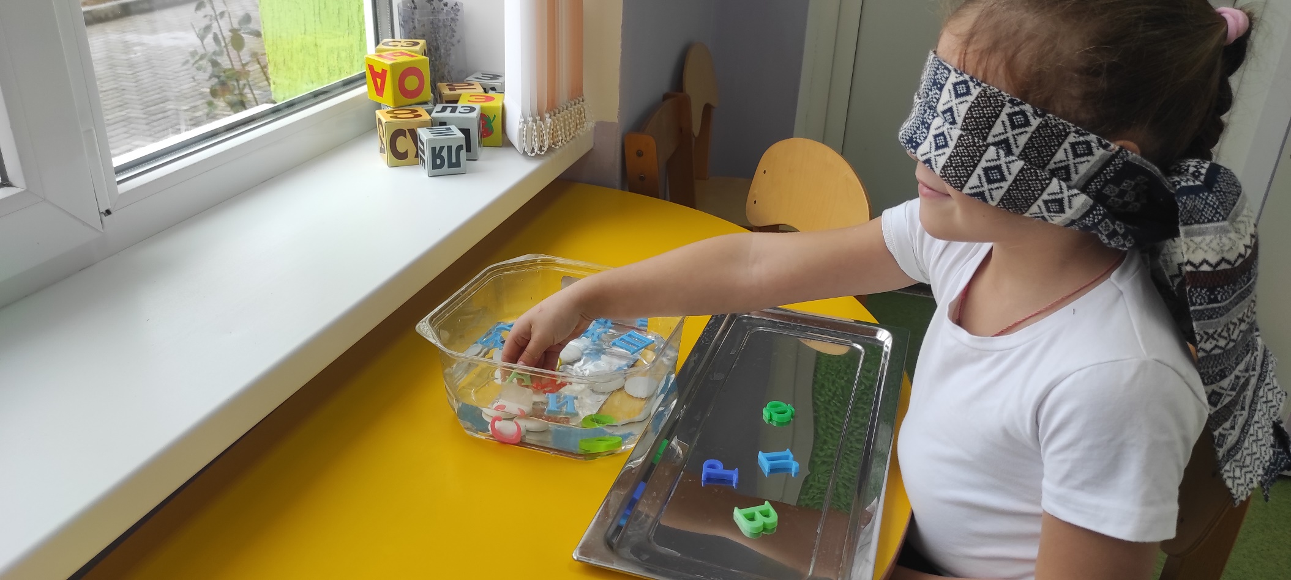
«УЗНАЙ БУКВУ НА ОЩУПЬ»
Закрепление зрительного образа буквы, ПРОФИЛАКТИКА ДИСГРАФИИ

Slide 15
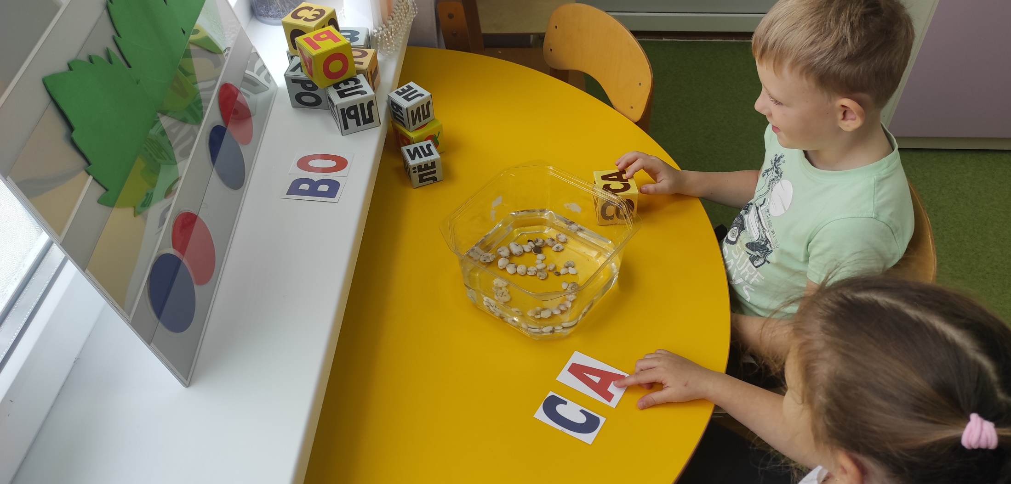
«ВЫЛОЖИ БУКВУ ИЛИ СЛОГ»
ЗВУКОВОЙ анализ слогов И СЛОВ

Slide 16
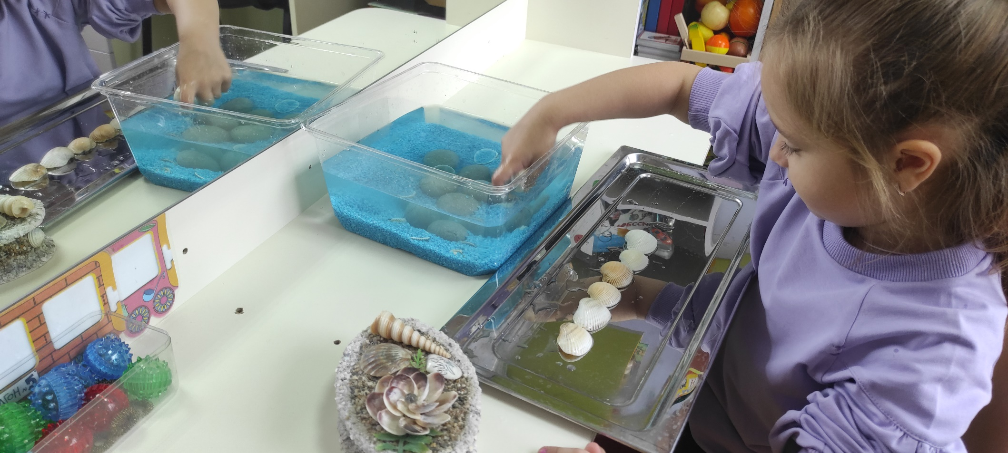
«РАСШИРЯЕМ СЛОВАРНЫЙ ЗАПАС»
ФОРМИРОВАНИЕ СЛОВАРЯ ПРИЛАГАТЕЛЬНЫХ,
ПОРЯДКОВЫЙ СЧЕТ

Slide 17
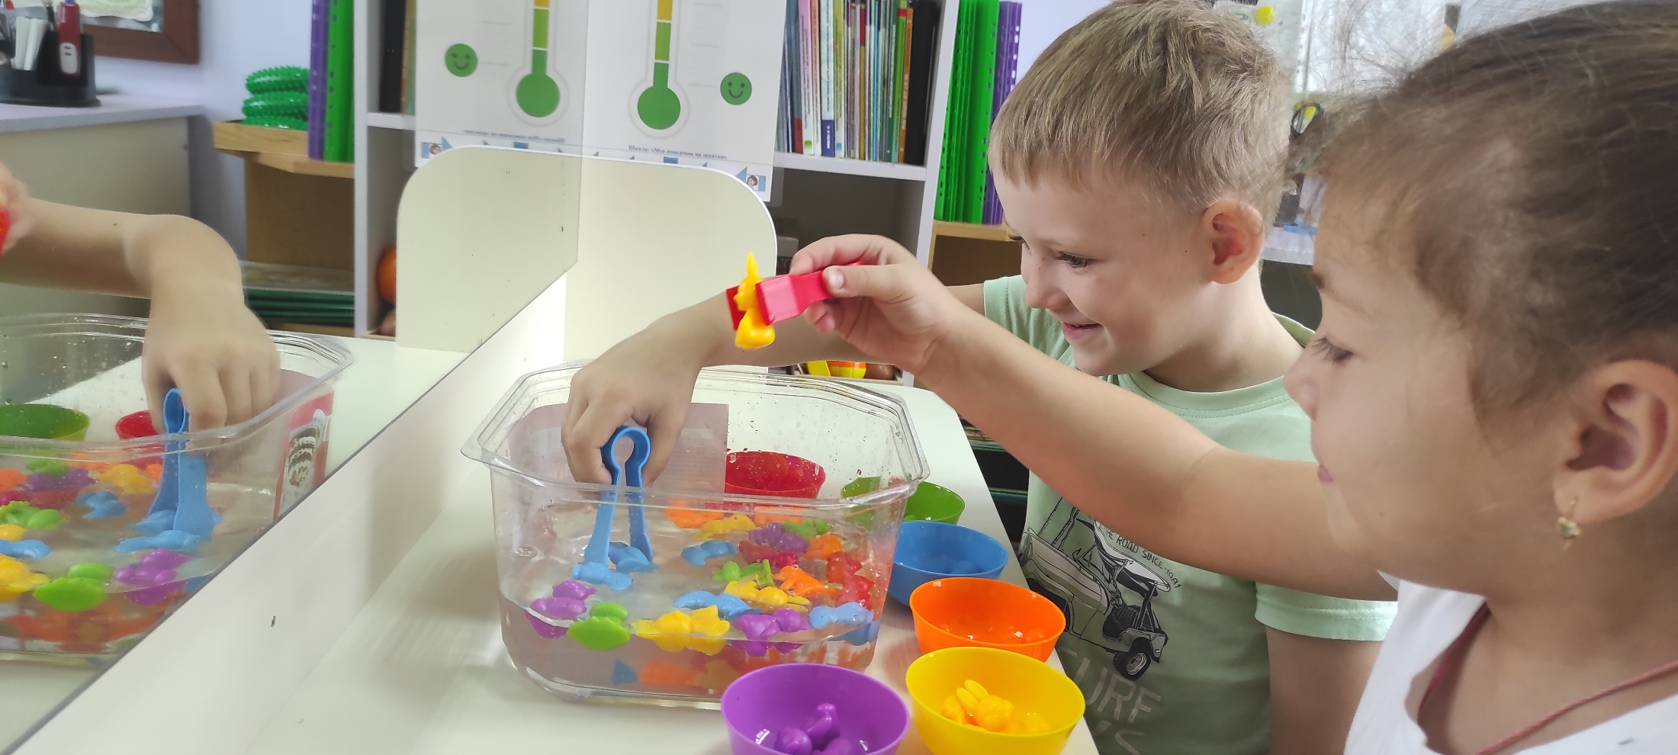
«ДЕЛИМ СЛОВА НА СЛОГИ»
ОБУЧЕНИЕ ГРАМОТЕ, РАЗВИТИЕ ФОНЕМАТИЧЕСКОГО СЛУХА: выловить фигурки на заданное количество слогов. улучшение моторики и координации, цветотерапия

Slide 18
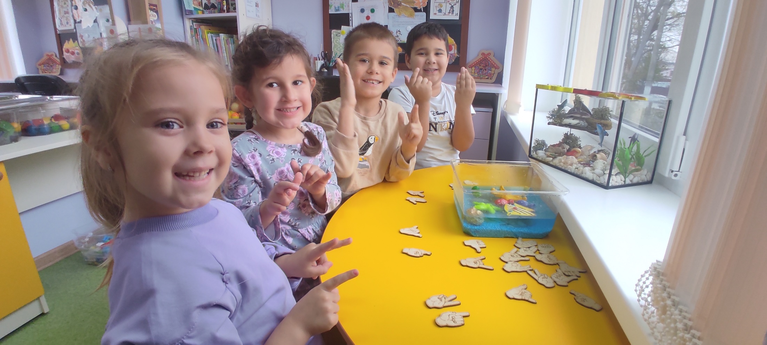
«нейроладошки и морские обитатели» активизация словаря, СОГЛАСОВАНИЕ им.СУЩествительного С ДРУГИМИ ЧАСТЯМИ РЕЧИ, развитие внимания и реакции

Slide 19
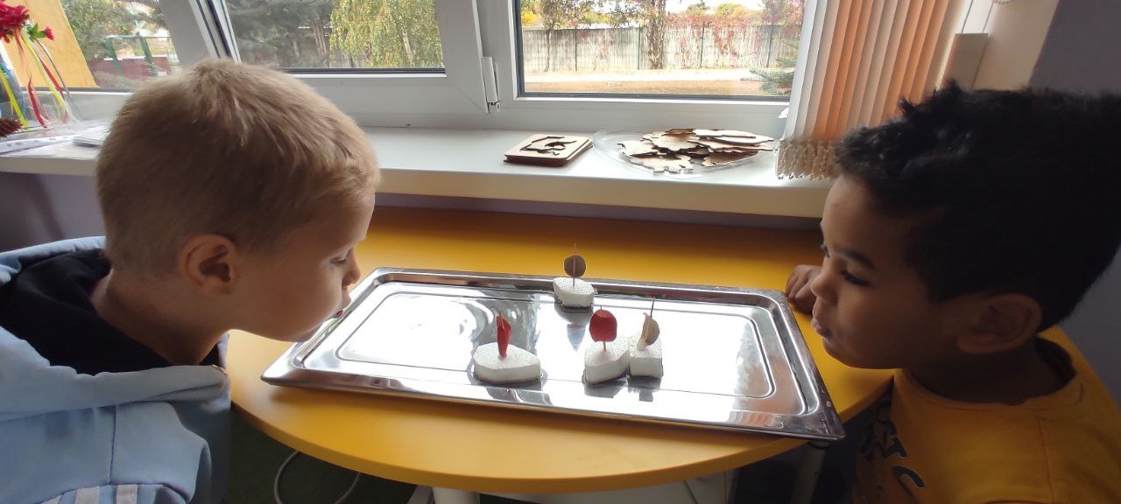
«КОРАБЛИКИ» развитие правильного и продолжительного речевого выдоха

Slide 20
Подведение итогов:
Любые игры, особенно, с песком и водой естественны, понятны
и доступны каждому ребенку! Положительно влияют на психоэмоциональное состояние, дают многогранное развитие, улучшают речевые навыки, раскрепощают ребенка и помогают в легче усваивать азы грамоты, способствуют закреплению лексико-грамматических представлений, помогают в усвоении новых знаний.
!

Slide 21

!

